Slide 1


PHÒNG GIÁO DỤC VÀ ĐÀO TẠO THÀNH PHỐ CAO LÃNH TRƯỜNG MẦM NON HÒA AN
HỘI THI GIÁO VIÊN DẠY GiỎI CẤP cơ sở
Chủ đề: Lớn lên bé thích làm gì?
LĨNH VỰC PHÁT TRIỂN THẨM MỸ
ĐỀ TÀI
HÁT “LỚN LÊN CHÁU LÁI MÁY CÀY”
Lứa tuổi : 4 – 5 tuổi
Giáo viên: Lê Bích Lam
Ngày dạy: 17/12/2014

Slide 2
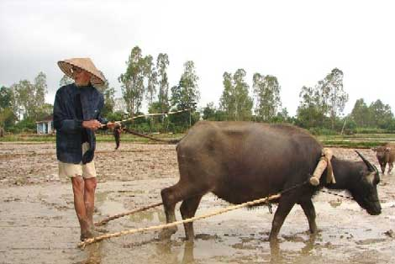

Slide 3
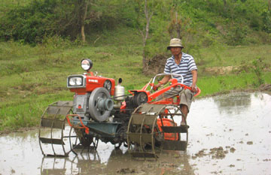

Slide 4
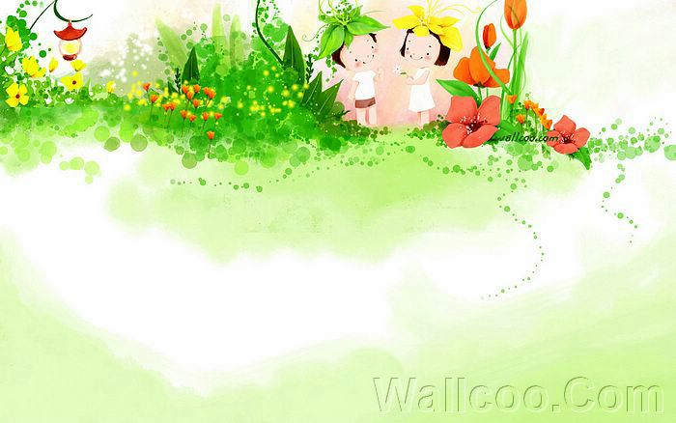

DẠY HÁT “LỚN LÊN CHÁU LÁI MÁY CÀY”

Slide 5
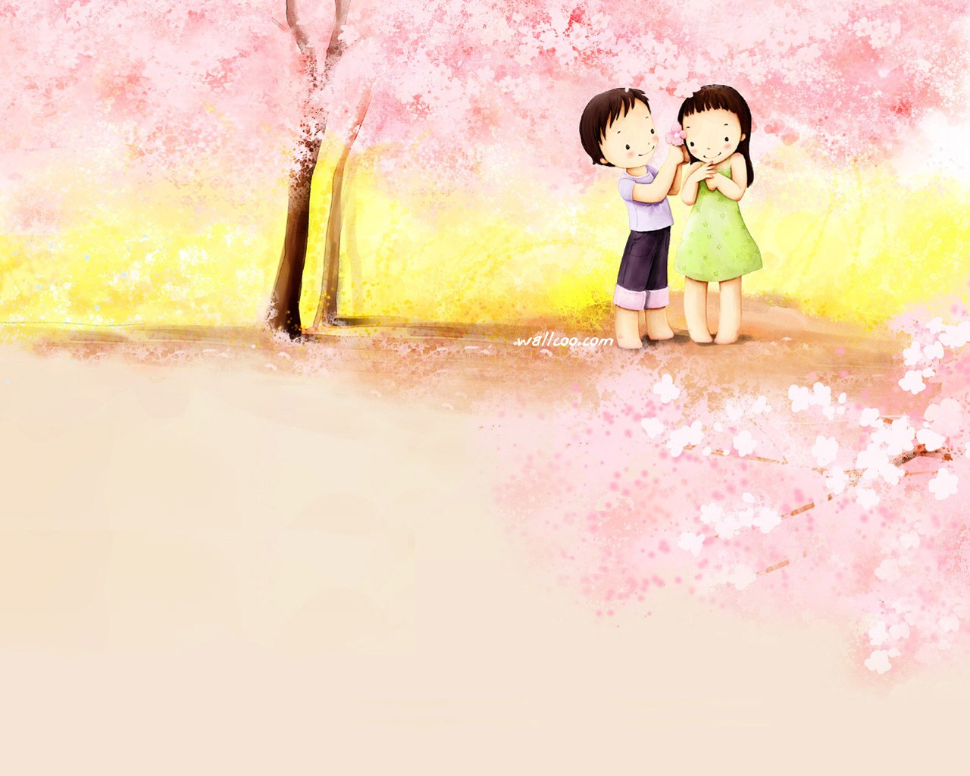
TRÒ CHƠI ÂM NHẠC “TAI AI THÍNH”

Slide 6
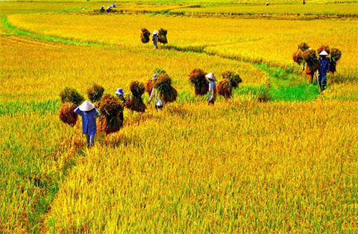
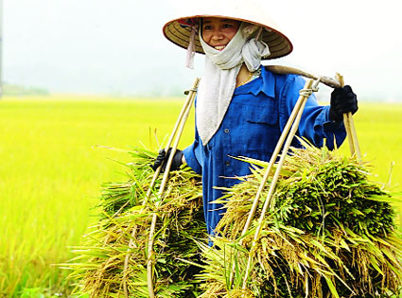

Slide 7
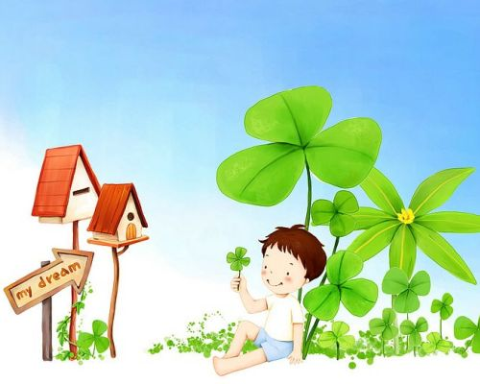
NGHE HÁT “NGÀY MÙA VUI”

Slide 8



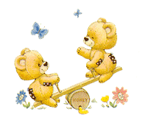

CHÚC CÁC CÔ SỨC KHỎE VÀ THÀNH ĐẠT !
CHÚC HỘI THI THÀNH CÔNG TỐT ĐẸP !
XIN TRÂN TRỌNG KÍNH CHÀO !

